Slide 1

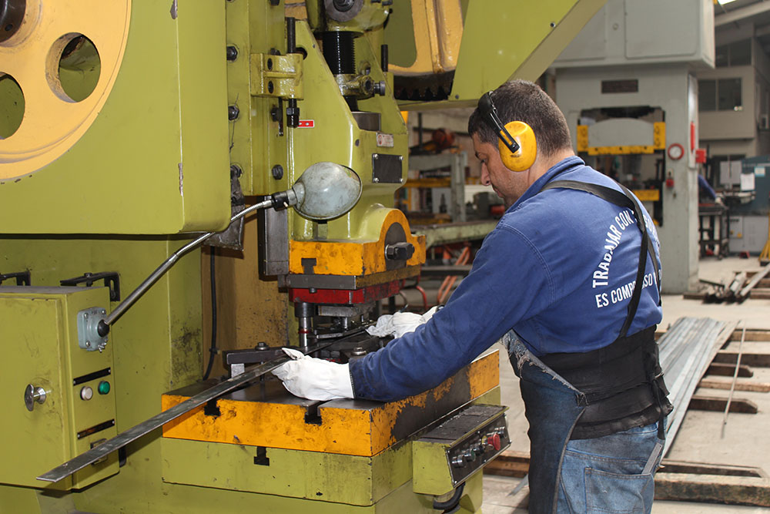
Proceso de troquelado
Curso de troqueladores
Jorge muñoz.
MODULO 1

Slide 2
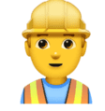
Objetivo de curso de troqueladores:
Que los formandos aprendan a troquelar correctamente con un índice de productividad mayor al 80% y un porcentaje de scrap ≤ 0.08%.

Slide 3
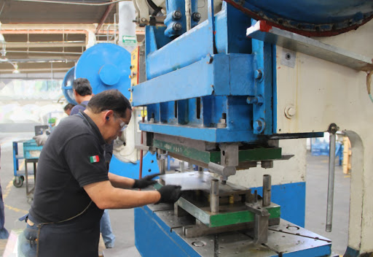
PROCESO DE TROQUELADO:
La transformación de la lámina se realiza mediante herramientas especiales denominados troqueles o matrices, anclados con fuerza sobre prensas de gran presión y velocidad.

Slide 4
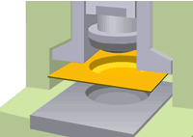
Objetivo del troquelado:
El objetivo de este proceso es poner en marcha una estrategia de fabricación para producir más y mayor calidad las estampas realizadas en la empresa, en la que influyen factores relacionados con la máquina, los troqueles, el material, la producción y características geométricas de la pieza.

Slide 5
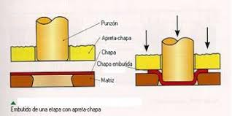
¿EN QUE CONSISTE?
La acción ejercida entre un punzón (macho) y una matriz actúa como una fuerza de cizallamiento en el material a procesar una vez que el punzón ha penetrado éste, sufriendo esfuerzos que rápidamente rebasan su límite elástico produciendo la ruptura o desgarramiento en ambas caras en el mismo lapso de tiempo, al penetrar más y más el punzón se produce la separación del material completando el proceso.

Slide 6
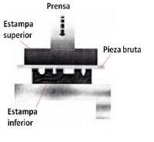
Es sometido a compresión entre dos matrices.
Material
Las matrices presionan el material y se le da forma al material.
Proceso de troquelado
Se coloca el material para su transformación.
El material se coloca entre dos matrices que tienen huecos grabados con la forma de la pieza que se desea obtener.
Matrices
El proceso se termina cuando las dos matrices llegan a ponerse en contacto

Slide 7
A continuación se muestra un video del proceso y funcionamiento del troquelado.

